Slide 1
Творческий отчет по итогам работы в средней группе № 5 за 2019-2020 учебный год

Slide 2
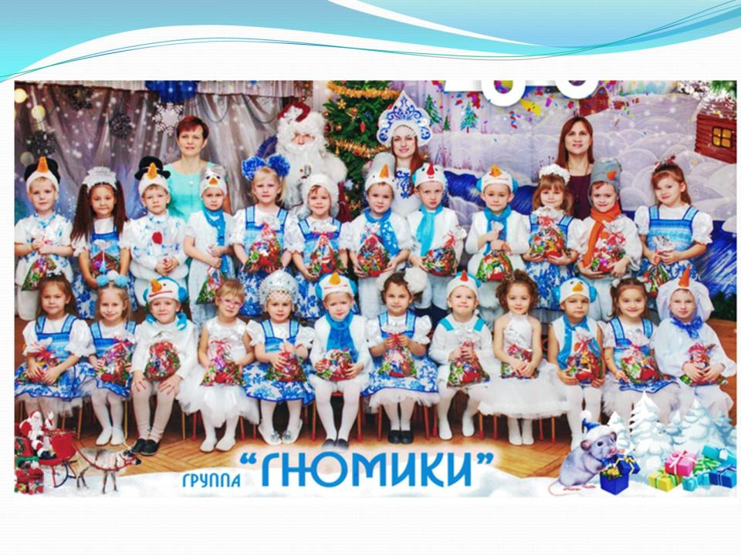

Slide 18
Любят конструировать из разных конструкторов

